Slide 1
Муниципальное бюджетное дошкольное образовательное учреждение детский сад №1

Slide 2
Доржиева Татьяна нимаевна
Заведующий Муниципального бюджетного дошкольного образовательного учреждения «Детский сад №1 «Теремок»
Заведующий – Доржиева Татьяна Нимаевна
Высшее педагогическое образование.
Окончила Бурятский государственный университет -2006г.
По квалификации преподаватель дошкольной педагогики и психологии
Общий трудовой стаж: 25 лет
Стаж работы в данной должности: 11 лет
Стаж педагогической работы: 14 лет

Slide 3
Доржиева Татьяна нимаевна
Заведующий Муниципального бюджетного дошкольного образовательного учреждения «Детский сад №1 «Теремок»
Заведующий – Доржиева Татьяна Нимаевна
Высшее педагогическое образование.
Окончила Бурятский государственный университет -2006г.
По квалификации преподаватель дошкольной педагогики и психологии
Общий трудовой стаж: 25 лет
Стаж работы в данной должности: 11 лет
Стаж педагогической работы: 14 лет

Slide 4
История детского сада
Детский сад №1 «Теремок», расположен ул.Маскова,2
Здание построено в середине 19 века. Прямоугольный в плане, 2 х- этажный с антресольным этажом.
Принят на государственную охрану в соответствии с постановлением Совета Министров Бурятской АССР №134 от 26,05.83 г.
Первоначально это был дом состоятельного владельца середины 19 века, купца Вяткина. Самый богатый миллионер Яков Андреевич Немчинов приобрёл у Вяткина этот дом за 25 тысяч рублей, с намерением в нём устройства «Сиропитательно - ремесленной школы». Здание оформили, отремонтировали, завезли всё необходимое.
В марте 1886 г. состоялось торжественное открытие школы Я. А.Немчинова. В день открытия школы Я.А.Немчинов выделил школе 50 тысяч рублей, его поддержали и другие богатые люди. В этой школе начальное образование получали дети «недостаточных родителей» ( сироты). Детей учили портняжному, столярному и сапожному ремёслам.
В первые дни сирот было около 30, а в 1892-1893г.г. 24 учащихся. В революцию эта школа ещё функционировала, но с приходом семёновцев – «белой власти», школу оборудовали для заключенных. В 20-е г., после изгнания белых, в здании располагалась милиция, которую позже перевели в «богодельню», ныне там «Полиция» (ул. Крупская, 3).
С 1943 г. в здании стал действовать детский сад №1. ( Данные в районной газете «Знамя Ленина» №6 1945г.)

Slide 5
Цель деятельности ДОУ
Создание условий для наиболее полного раскрытия и реализации возрастного потенциала воспитанников;
Развитие познавательной активности, любознательности, воспитание у детей доброжелательного, бережного, заботливого отношения к миру, понимания детьми жизненных потребностей всего живого, эмоциональных и физических состояний людей, способности к сопереживанию и проявлению активного, действенного участия к близким, сверстникам и другим людям, а также к животным и растениям;
Воспитание гражданственности трудолюбия, уважения к правам и свободам человека, любви к окружающей природе, Родине, семье;
Создание условий, гарантирующих охрану и укрепление физического и психического здоровья воспитанников, приобщение к здоровому образу жизни.

Slide 6
Структура и количество групп.
Контингент воспитанников детского сада сформирован на основании Порядка организации и осуществления образовательной деятельности по общеобразовательным программам дошкольного образования и Устава МБДОУ.
Комплектование групп проводится в течение учебного года по заявлению родителей, при наличии свободных мест, в соответствии с Административным регламентом.

Slide 7
Проектная мощность ДОУ – 60 мест.
Списочный состав воспитанников ДОУ в 2014 – 2015, в 2015г.-2016г. учебном году составил 101 ребёнок.
В детском саду функционируют – 3 группы:
1 младшая группа (дети от 3 до 4 лет),
2 средняя группа (дети от 4 до 5 лет),
3 старшая группа (дети от 5 до7 лет).
Наполняемость групп:
1младшая группа – 32 чел.
2 средняя группа – 32 чел.
3 старшая группа – 37 чел.

Slide 8
Сведения о педагогических кадрах
В 2015-2016 учебном году детский сад укомплектован кадрами на 100 %. Образовательную работу с детьми ведут 6 педагогов: 4 воспитателя, музыкальный руководитель, старший воспитатель. Все имеют профессиональное образование.
Имеют награды и звания:
- «Почетный работник общего образования РФ» - 1
- «Заслуженный работник культуры РФ» - 1
Высшее образование имеют 4 педагога - 67%;
Первую квалификационную категорию имеет 4 педагога – 83,3%;
Высшую категорию имеет музыкальный руководитель -17%;
Не аттестован 1 педагог - (стаж менее 2 лет);
Профессиональное мастерство педагогов обеспечивается систематическим самообразованием педагогов, повышением квалификации на курсах.
Возрастной ценз педагогического состава:
до 40 лет-1 чел., до 50 лет – 1 чел., до 55 – 1 чел., свыше 55 лет лет-3 чел.
По стажу работы:
от 1 до 5 лет
от 5 до 10 лет
от 10 до 20 лет-1 чел.
от 20 и выше-5 чел.

Slide 9
ХАРАКТЕРИСТИКА СОСТАВА ДЕТЕЙ И СЕМЕЙ
Среди воспитанников:
Группа | Мальчиков | Девочек
Младшая | 14 | 15
Средняя | 20 | 13
Старшая | 15 | 23
Состав семей воспитанников
 | Младшая | Средняя | Старшая
Полная | 25 | 26 | 26
Неполная | 5 | 7 | 12
Многодетная | 12 | 6 | 10
Малообеспеченные | 4 | 7 | 2

Slide 10
ХАРАКТЕРИСТИКА СОСТАВА ДЕТЕЙ И СЕМЕЙ
Социальный статус родителей:
 | Младшая | Средняя | Старшая
Служащие | 12 | 9 | 13
Рабочие | 23 | 23 | 38
Неработающие | 14 | 10 | 12
Интеллигенция | 4 | 17 | 1
Образование родителей
 | Среднее | Среднее-специальное | Высшее | Незаконченное высшее
Младшая | 13 | 28 | 7 | 1
Средняя | 8 | 29 | 15 | 7
Старшая | 24 | 23 | 13 | 4

Slide 11
Основные технические сведения об учреждении, характеристика материальной базы.
Детский сад располагается в приспособленном здании. Автономное электрическое отопление, вода, канализация, сантехническое оборудование в удовлетворительном состоянии. Групповые и спальные комнаты расположены отдельно. Имеется кабинет заведующей, методический кабинет.
В каждой возрастной группе созданы условия для самостоятельных и активных действий детей, во всех видах деятельности: учебной, игровой, двигательной, изобразительной, театрализованной, конструктивной и т.д. Кухня и прачечная расположена в отдельном здании и обеспечены необходимым оборудованием.
Медицинский кабинет находится в отдельном помещении. Имеется всё необходимое оборудование.

Slide 12
для улучшения материально- технической базы проведены следующие работы:
1.Отремотированно помещение под медицинский кабинет.
2. Введена в эксплуатацию прачечная.
3. Печное отопление заменено на автономное отопление.
4. Проведён капитальный ремонт кровли здания.
5. Все оконные блоки заменены на пластиковые.
6. Проведена канализация и вода в групповые помещения.
7. Проведён капитальный ремонт пищеблока.
В 2015г. на внебюджетные средства на сумму 50.000тыс. приобретены игрушки, канцелярские товары, линолеум. ( в соответствии Порядка обращений образовательных организаций за оказанием материальной поддержки к родителям)

Slide 13
За воспитательно-образовательной работой осуществляется постоянный контроль. В начале и конце учебного года проводится диагностика знаний, умений и навыков воспитанников.
Степень освоения детьми образовательных программ, выявление имеющихся способностей отслеживается воспитателями групп в процессе наблюдения за детьми, при выполнении специальных диагностических заданий и свободной игровой деятельности, анализе продуктов детской деятельности.
Уровень освоения воспитанниками за 2014г. -2015г. образовательной программы зафиксирован в таблицах.
Направления развития | Уровень развития | В начале года % | В конце года %
Социально-коммуникативное | Высокий | 35 | 65
 | Средний | 61 | З3
 | Низкий | 4 | 2
Познавательное | Высокий | 42 | 66
 | Средний | 52 | 33
 | Низкий | 6 | 1
Речевое | Высокий | 29 | 67
 | Средний | 59 | 31
 | Низкий | 12 | 2
Художественно-эстетическое | Высокий | 28 | 56
 | Средний | 60 | 42
 | Низкий | 12 | 2

Slide 14
Медицинское обслуживание детей
Деятельность педагогов и медицинского работника взаимосвязана и скоординирована.
Проводится профилактика простудных заболеваний - утренняя гимнастика, ритмика, закаливание.
В течение года проводится лечебно – профилактическая работа

Slide 15
Паспорт группы здоровья детей 2014 г.
Группа здоровья |  |  | года | мальчики | девочки
I | II | III
12 | 13 | 1 | 2011 | 14 | 12
8 | 13 | 1 | 2010 | 11 | 12
5 | 17 | - | 2009 | 6 | 15
3 | 12 | 1 | 2008 | 9 | 7
28 | 55 | 3 | - | 40 | 46

Slide 16
Паспорт группы здоровья детей 2015 г.
Группы здоровья |  |  | года | мальчики | девочки
1 | 2 | 3
1 | 3 |  | 2013 | 2 | 2
9 | 11 | 1 | 2012 | 10 | 11
7 | 26 | 2 | 2011 | 20 | 15
5 | 21 | - | 2010 | 11 | 15
6 | 7 | - | 2009 | 6 | 7
28 | 68 | 3 |  | 49 | 50

Slide 17
ВЗАИМОДЕЙСТВИЕ дошкольного учреждения С РОДИТЕЛЯМИ
Ведущую роль в становлении личности дошкольника играет семья.
Взаимоотношения ДОУ с родителями (законными представителями) регулируется договором.
В дошкольном образовательном учреждении выстроена система сотрудничества с родителями по принципу «педагог-ребёнок-родитель».
Родители содействуют объединению усилий семьи и ДОУ в деле обучения и воспитания детей, оказывают на добровольных началах помощь в ремонте групп,в материально- техническом оснащении учреждения, принимают активное участие в массовых мероприятиях, проводимых в детском саду.

Slide 18
Социальное партнерство
МБДОУ «Детский сад «Теремок» взаимодействует с различными организациями города.
Муниципальное Казённое учреждение. Районное управление образования | Нормативно-правовое обеспечение деятельности ДОУ, консультирование, обобщение педагогического опыта работы, организация и проведение семинаров, методических объединений.
Кяхтинский краеведческий музей им. академика В.А.Обручева | Экскурсии. Участие в конкурсах и викторинах.
Детская библиотека | Консультации по новинкам детской и педагогической литературы, выставки книг, тематические праздники.
Поликлиника | Профилактические осмотры детей специалистами.
ГИБДД | Встречи детей с инспектором ГИБДД, совместные развлечения, беседы на темы безопасности на дорогах, конкурс рисунков.
ДШИ | Посещение занятий по хореографии, изобразительной деятельности.
Пожарная часть | Встречи детей с сотрудниками МЧС, совместные практические учения, беседы с детьми, конкурс рисунков, оформление выставок.
МБОУ СОШ №3, №4 г.Кяхта | Экскурсии в школу, посещение учителями родительских собраний, занятий в детском саду.
КМУ г. Кяхта | Лекции о здоровом образе жизни.
Городской центр культуры и досуга | Совместная концертная программа.

Slide 19
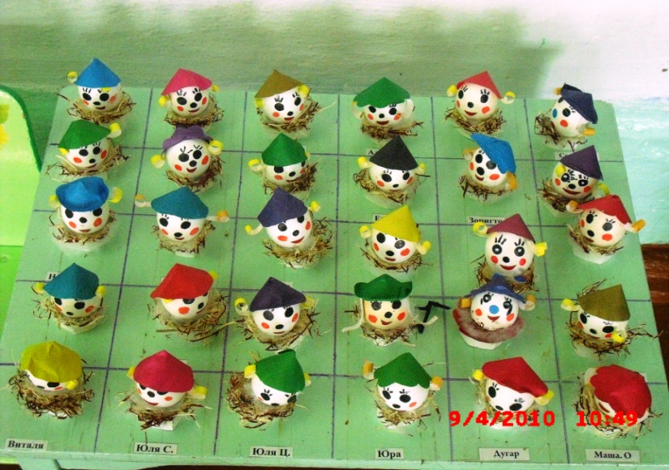
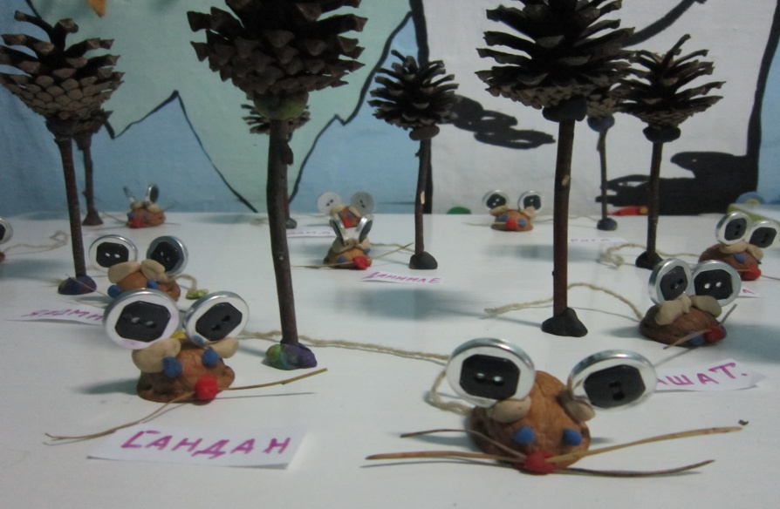
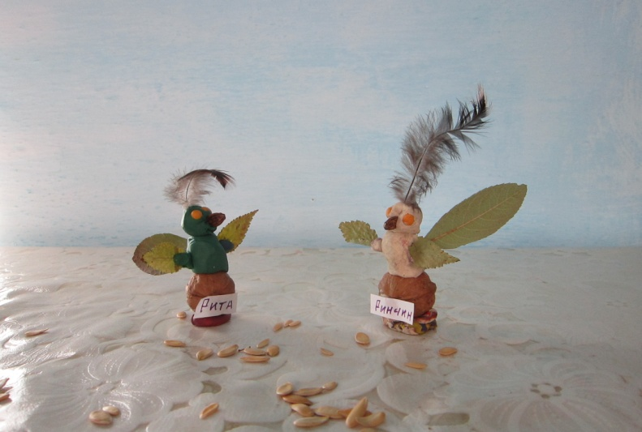
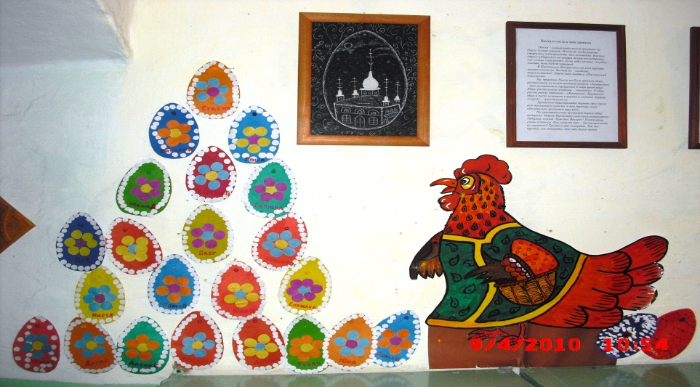
Для развития у воспитанников творчества, воображения, любознательности в ДОУ работают кружки:
1.Кружок «Природа и фантазия» -Мункуева С.Б

Slide 20
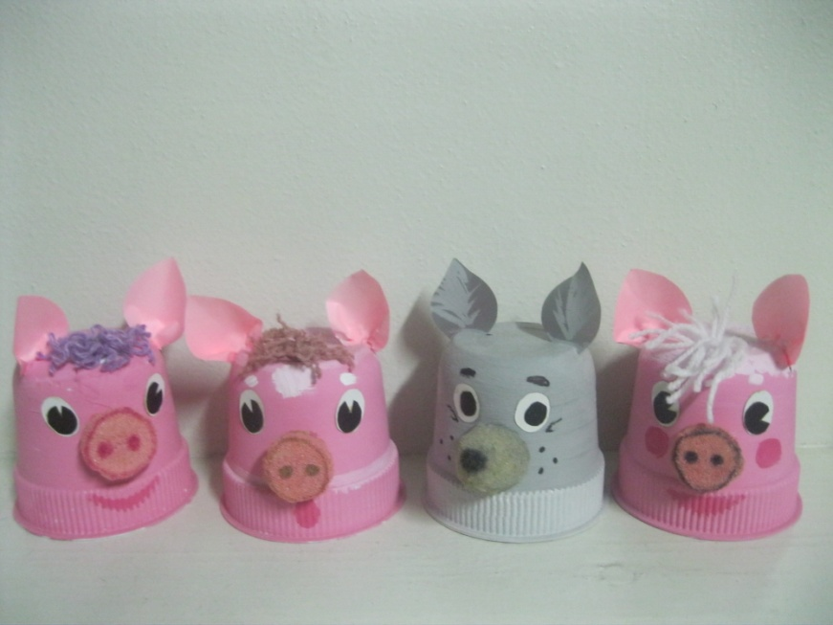
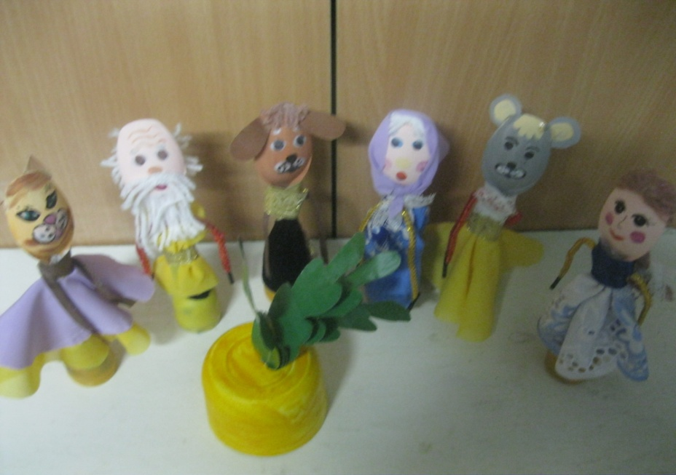
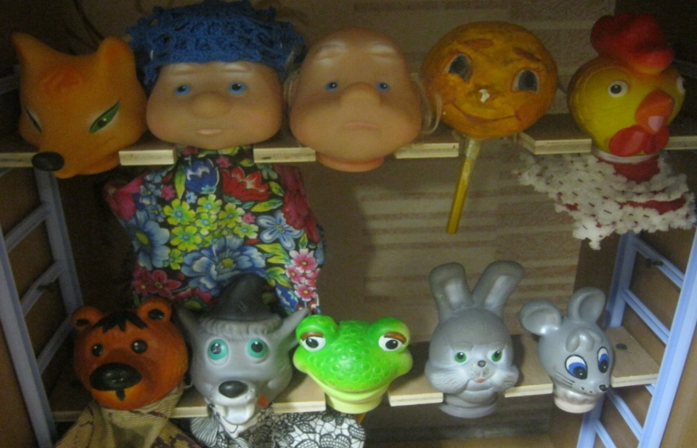
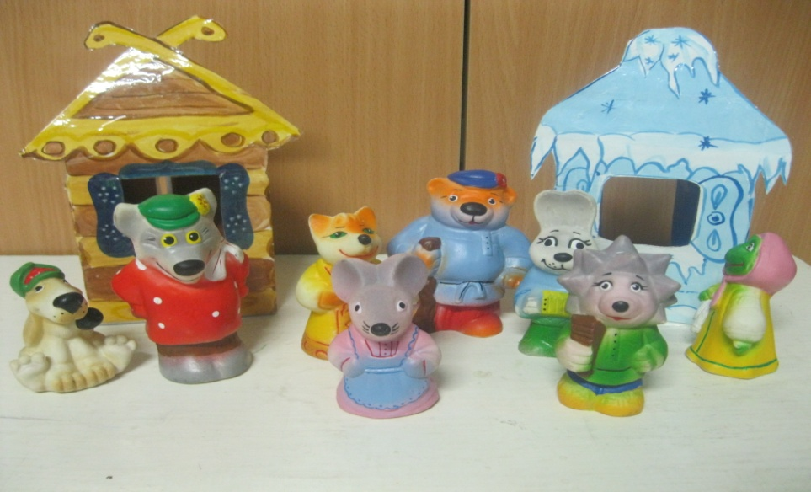
Театральный кружок – Милентьева С.В.

Slide 21
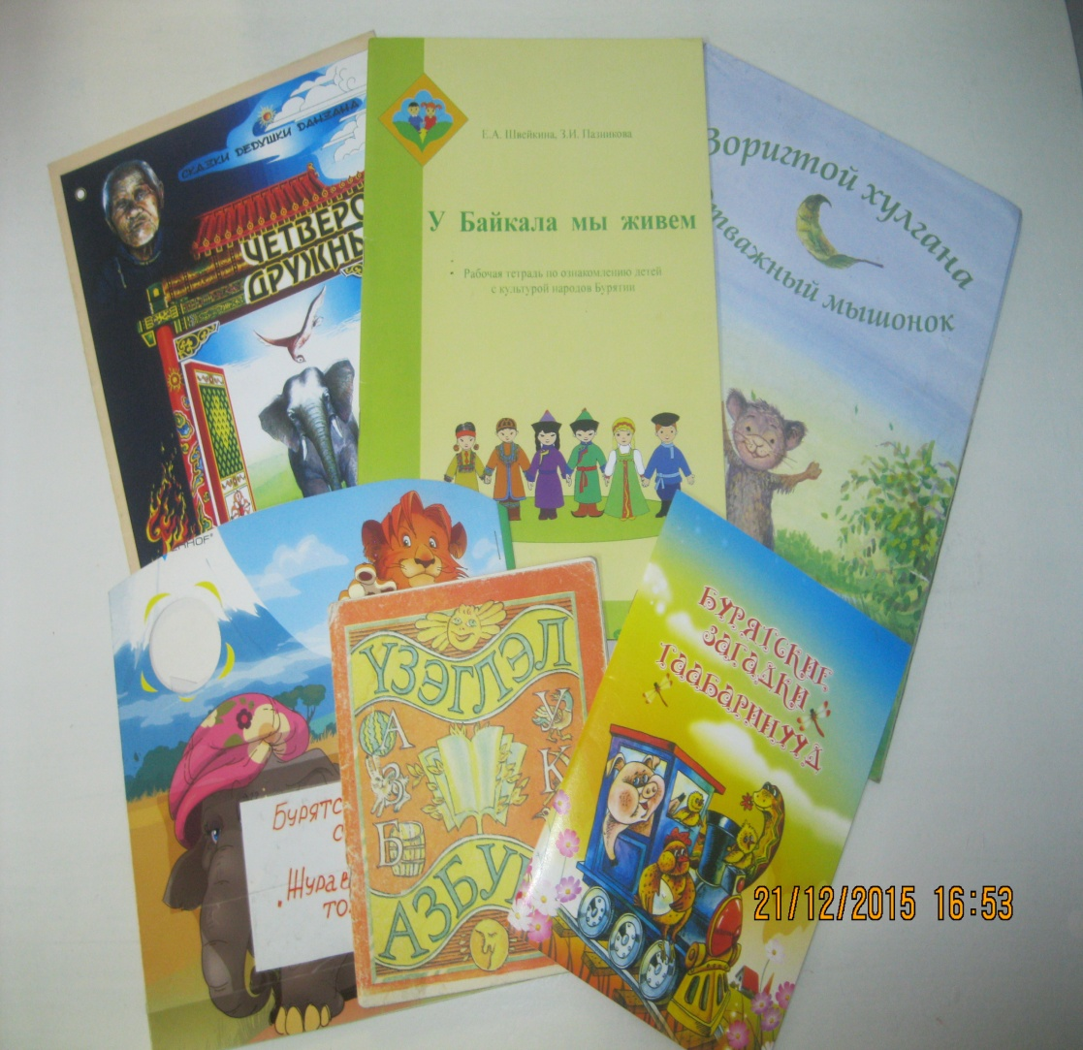
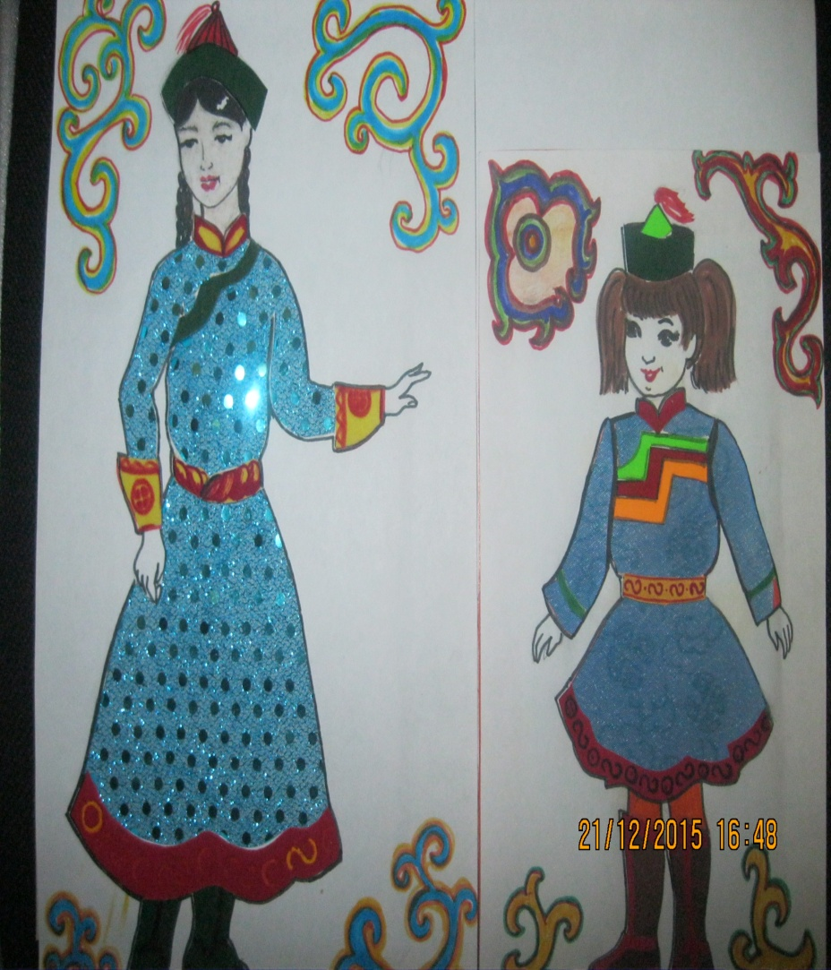
«Амар мэндэ» - Тодорхоева Т.В.

Slide 22
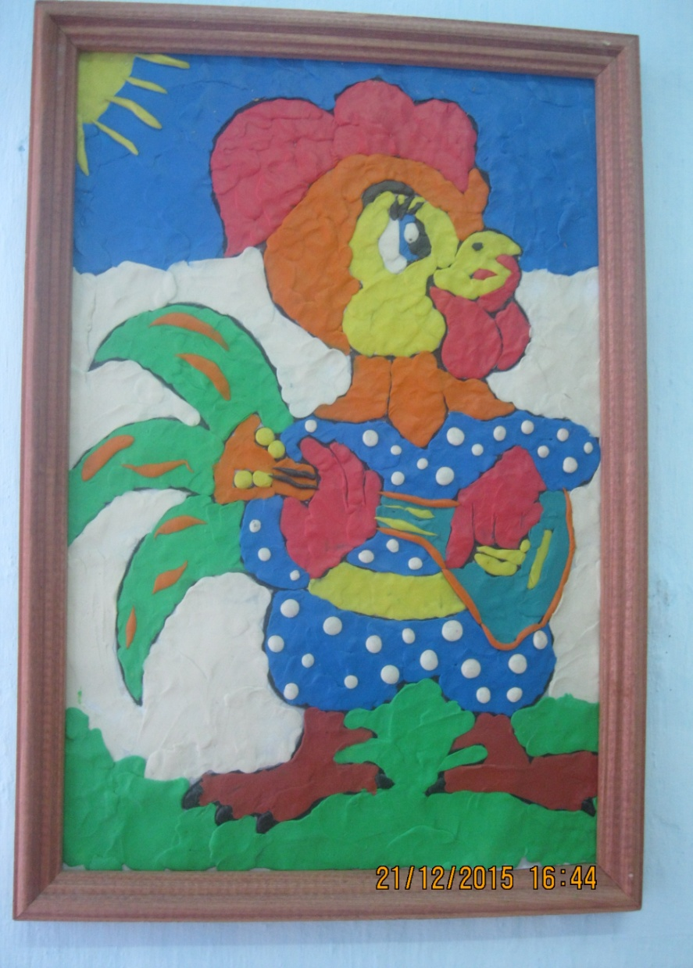
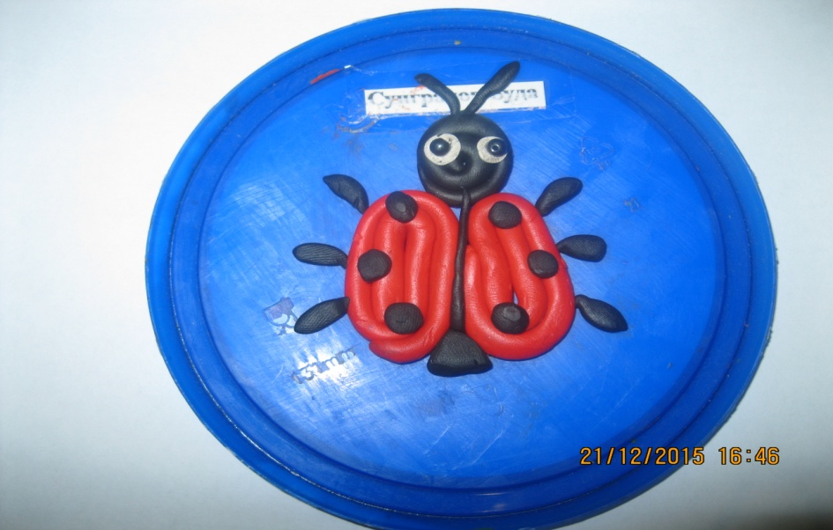
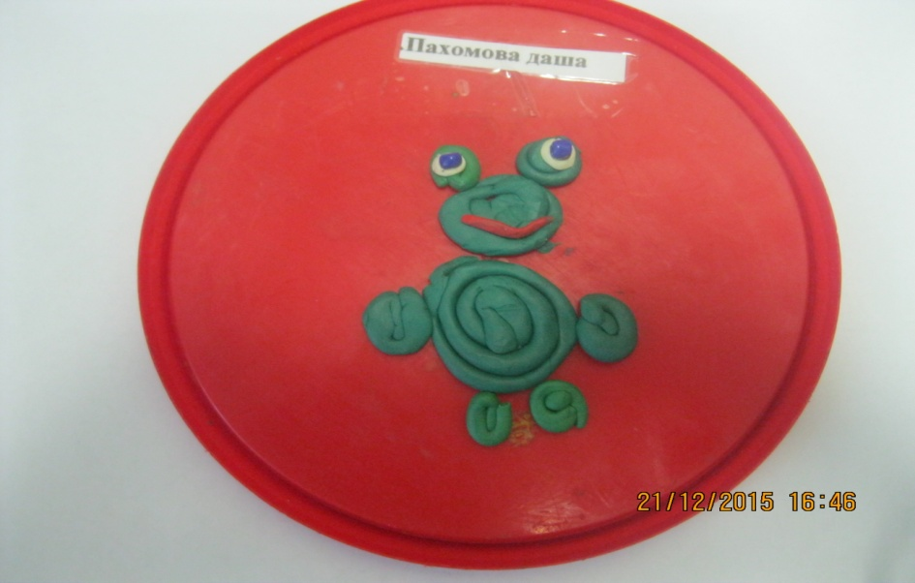
Пластинография «Жёлтые капельки» - Посохова О.В.

Slide 23
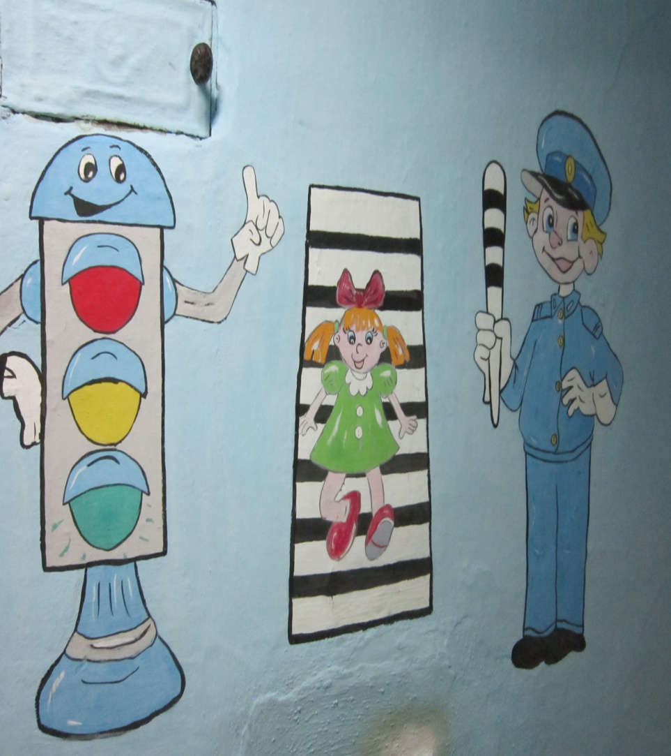
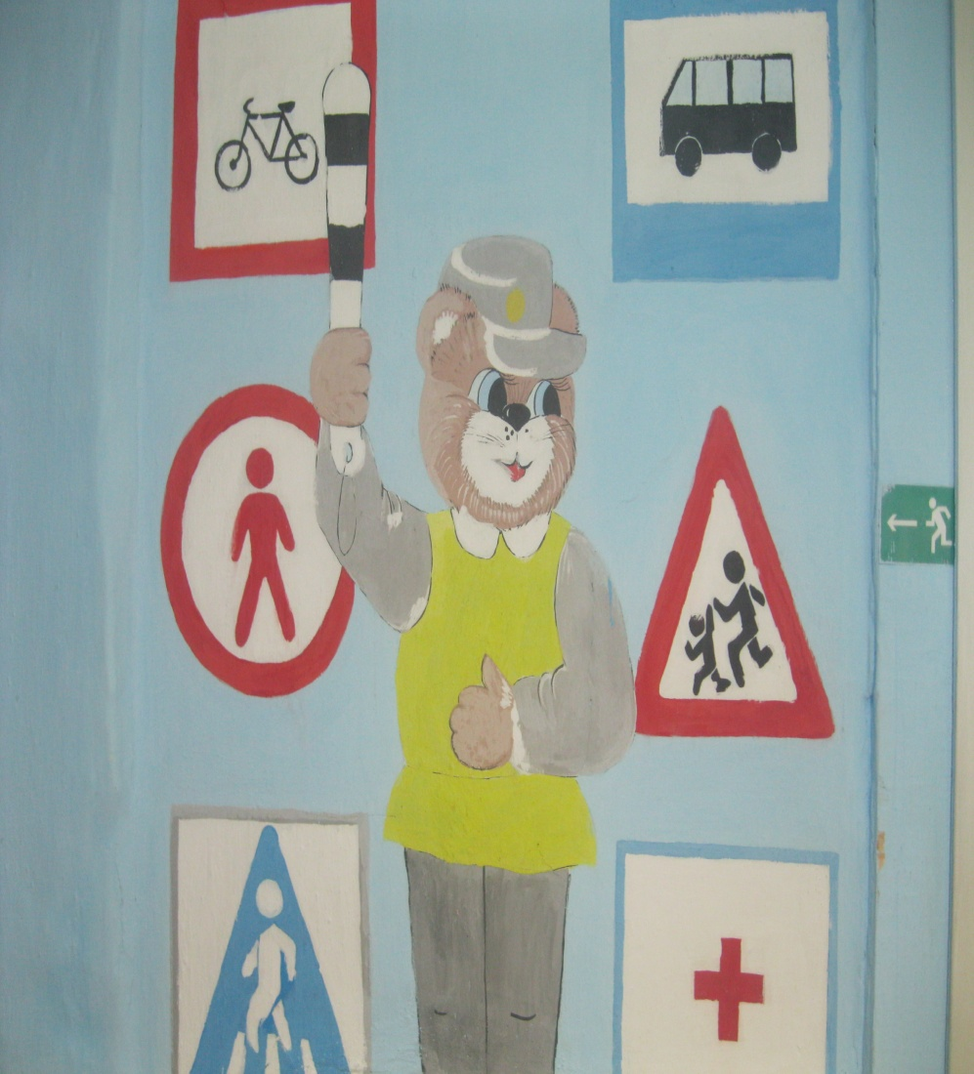
Предметно-развивающая среда

Slide 24
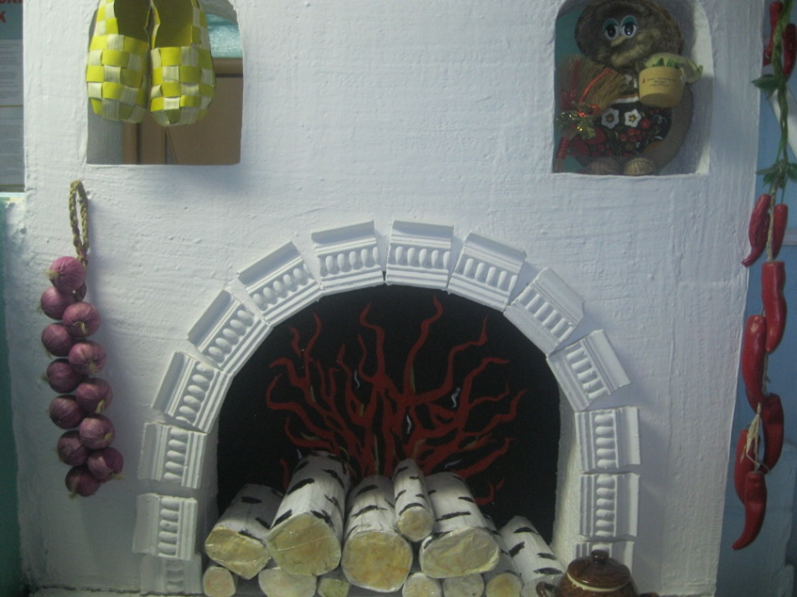
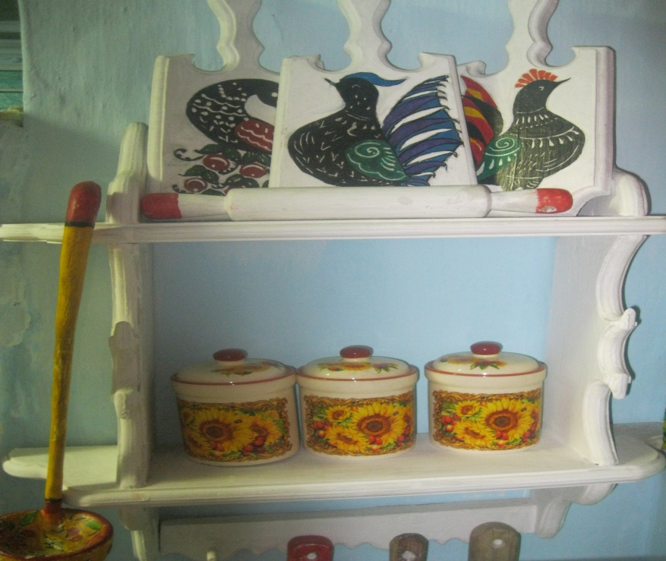
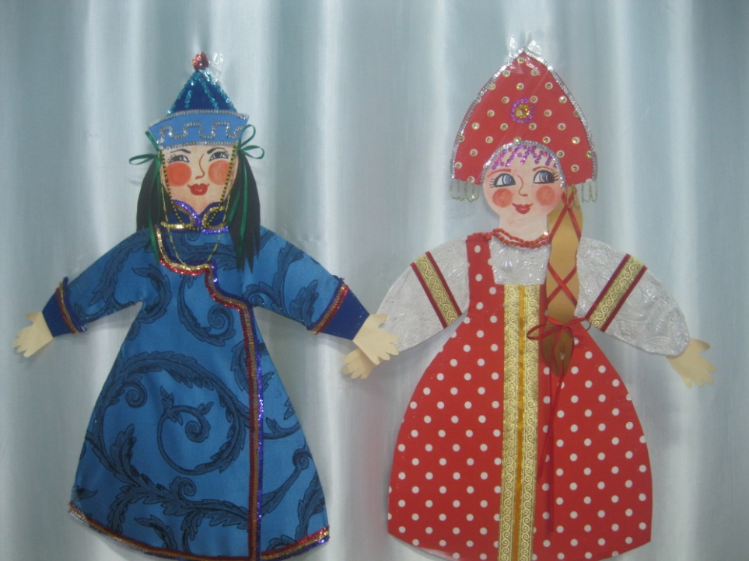
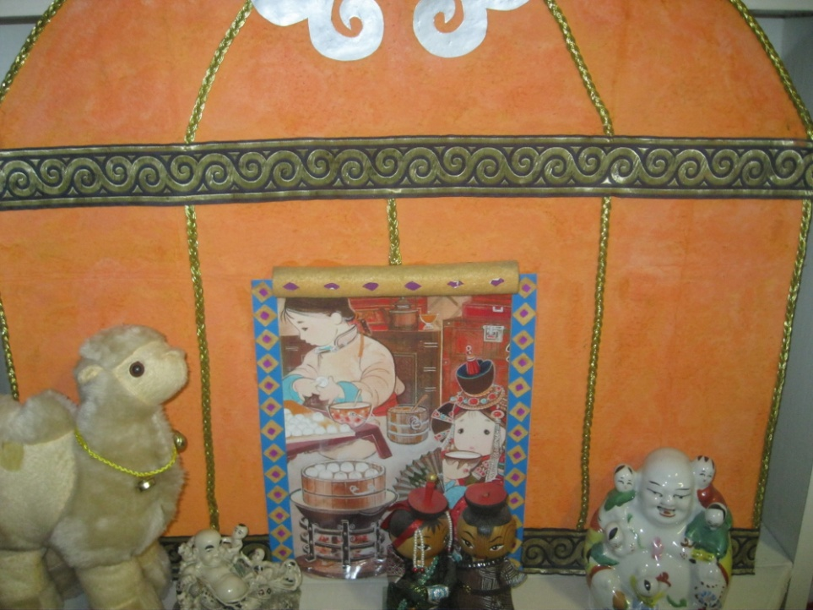

Slide 25
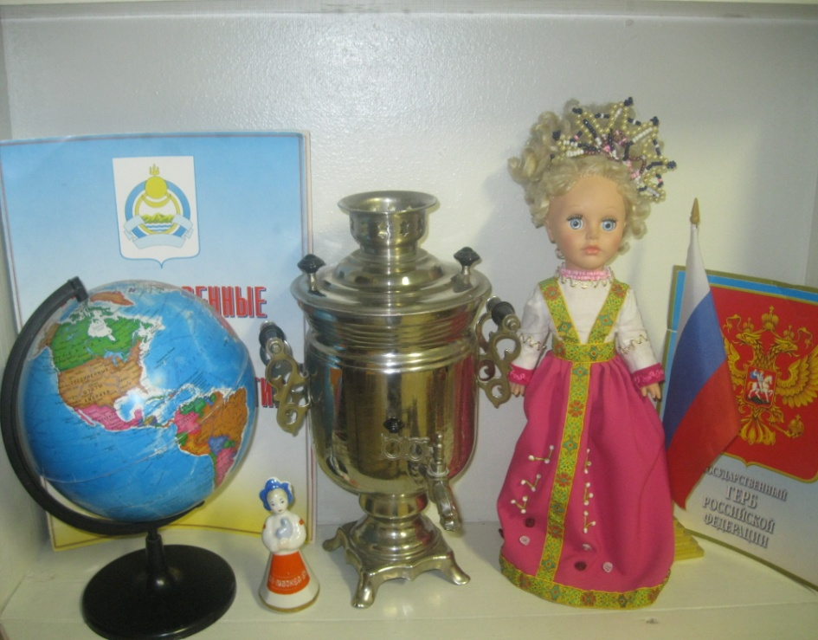
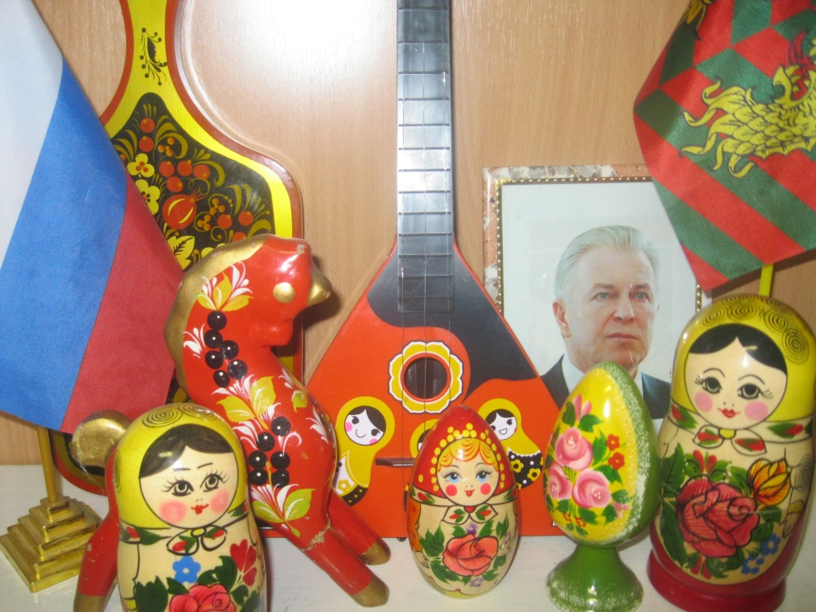
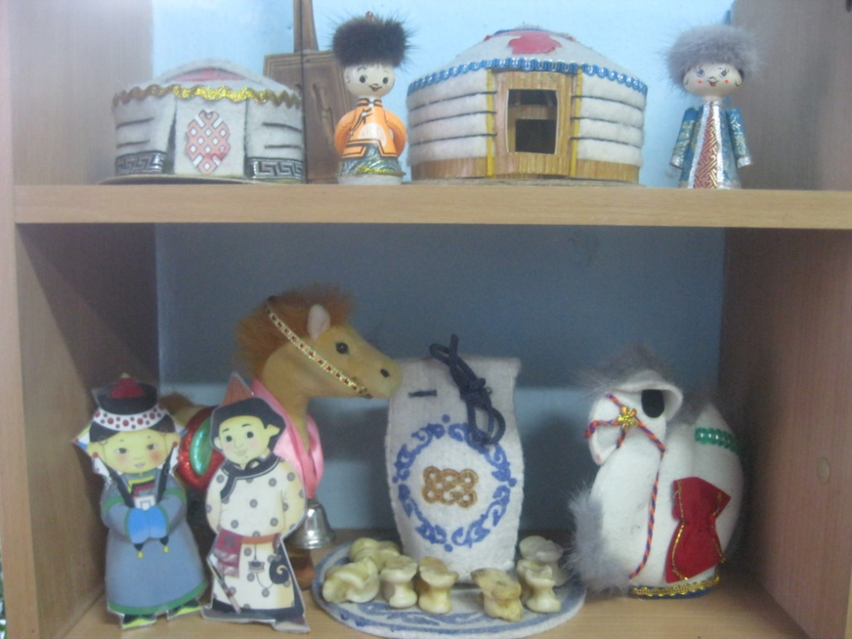
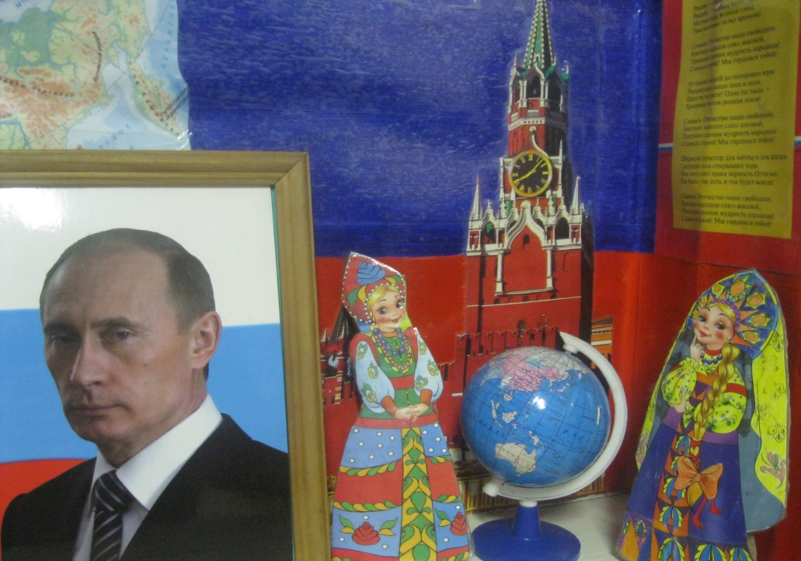

Slide 26
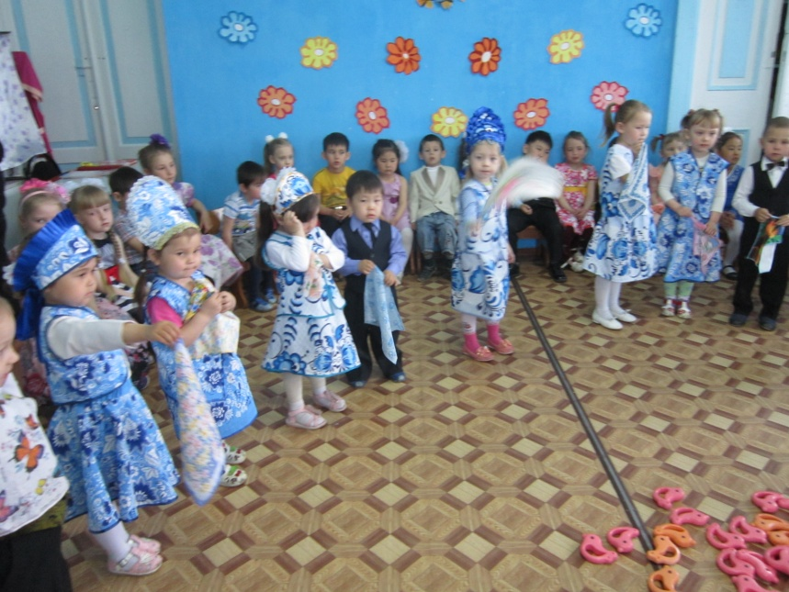
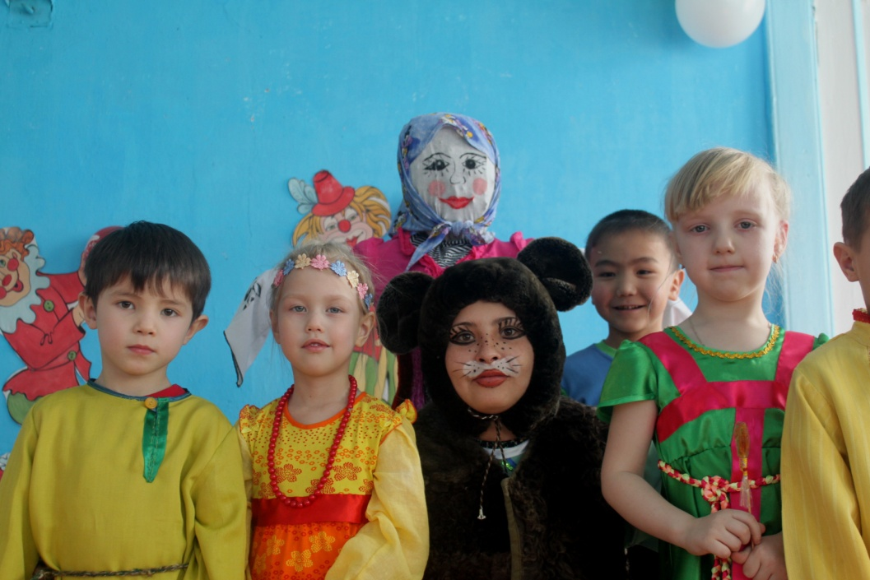
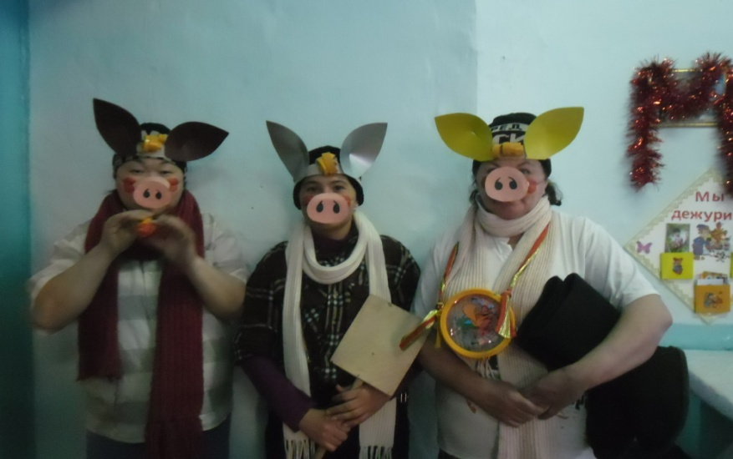
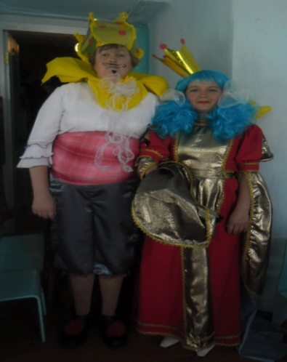
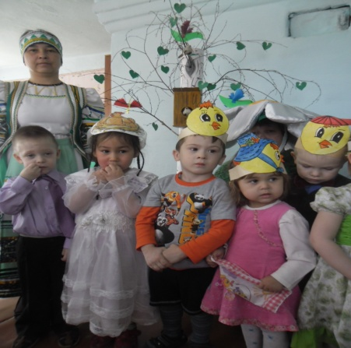
Наши мероприятия

